Slide 1
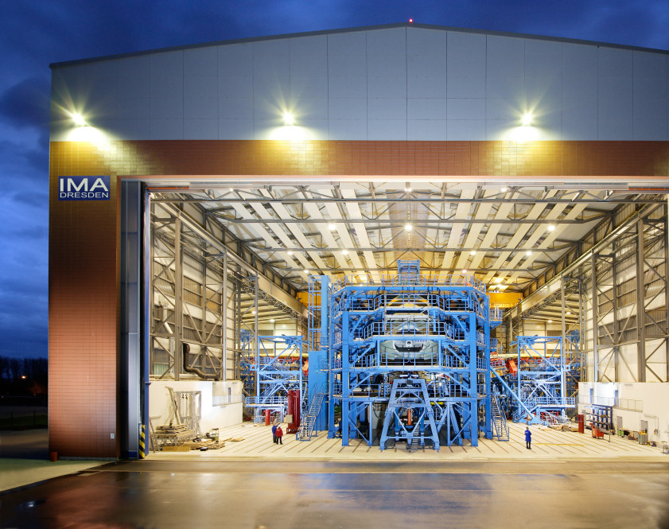

Betriebsversammlung Team IG Metall @ IABG
Filippos Kourtoglou IG Metall München 16.12.2025

Slide 2

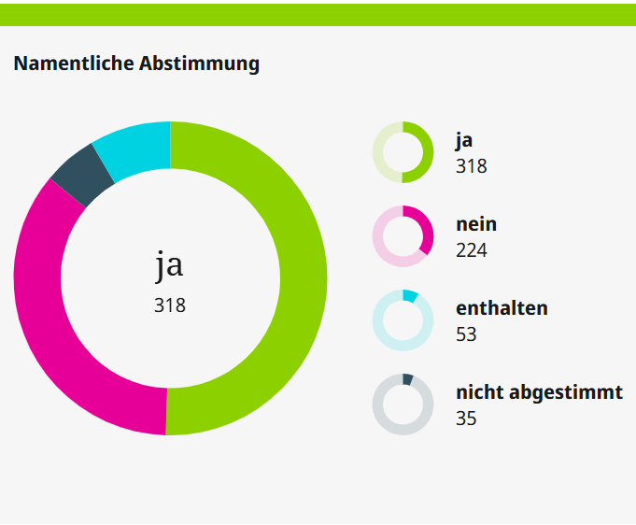
Rentenpaket 2025 im Bundestag beschlossen
Das will die Bundesregierung
Stabilisierung des Rentenniveaus bei 48% bis zum Jahr 2031
Angleichung der Kindererziehungszeiten („Mütterrente“) für vor 1992 geborene Kinder
Mehraufwendungen aus beiden Maßnahmen werden vom Bund erstattet
Notes:
Das Rentenpaket und die Angleichung der Kindererziehungszeiten sind nur eine von mehreren rentenpolitischen Maßnahmen der Bundesregierung. Einen ausführlichen Überblick findet ihr hier:
https://intranet.bo-it.de/cps/rde/xbcr/intranet/20251020_Im_Fokus_Rentenpolitik_48d8f77cff6144ebc4f1a78e554fa06f8cd4b62e.pptx

Slide 3
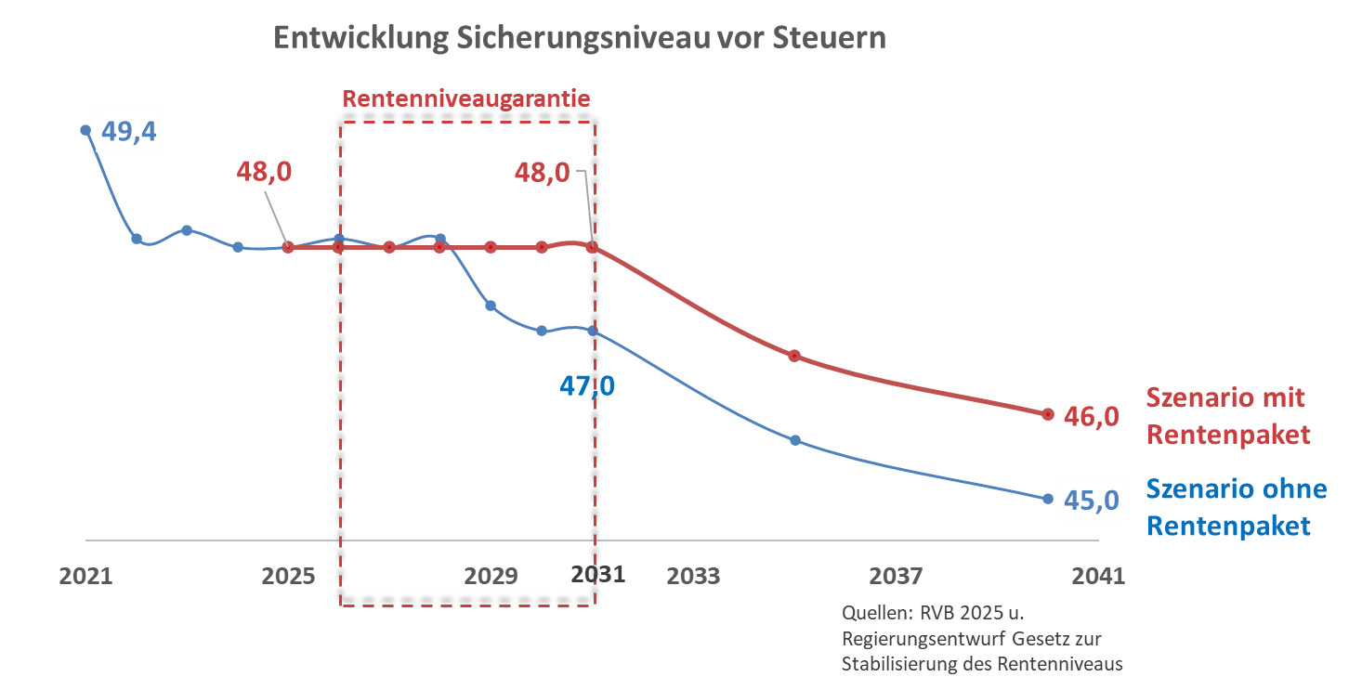

Das bringt das Rentenpaket
Gesetzesreform garantiert, dass das Rentenniveau bis 2031 nicht unter 48 % sinkt.
Rentenniveaugarantie und Angleichung der Mütterrente werden aus dem Bundeshaushalt und nicht über Beiträge finanziert:
Summe der Erstattungen für Rentenniveaustabilisierung von 2029 bis 2039 beträgt ca. 122 Mrd. €/ca. 11 Mrd. € p.a..
Notes:
Was ist das Rentenniveau? Das Rentenniveau ist eine statistische Größe. Es drückt die Relation zwischen einer standardisierten Rente mit 45 Jahren Beitragszahlung auf Basis eines Durchschnittseinkommens zu dem durchschnittlichen Einkommen eines Arbeitnehmenden aus. Beides wird mit dem Nettowert vor Steuern angegeben. Von der Rente werden Kranken- und Pflegeversicherungsbeiträge abgezogen. Vom durchschnittlichen Brutto-Einkommen Kranken-, Pflege-, Renten- und Arbeitslosenversicherung.
Ohne erneute gesetzliche Reform treten dann ab 2032 die sogenannten Dämpfungsfaktoren in Kraft, die das Rentenniveau wieder sinken lassen.
Was sind Dämpfungsfaktoren? Der Nachhaltigkeitsfaktor wurde 2005 in der gesetzlichen Rentenversicherung eingeführt und ist ein Mechanismus, der die Rentenanpassung an die demografische Entwicklung koppelt. Die Idee war, dass Rentensteigerungen durch den Nachhaltigkeitsfaktor entsprechend gedämpft werden.

Slide 4

E-Auto + PHEV Kaufförderung
Bisher gibt’s die 75% Abschreibung für Gewerbliche (E-Auto)
NEU: Für Privatpersonen bis zu einem HHE von 80.000€ p.a.
Für jedes Kind steigt die Grenze um +5000€
Grundprämie beträgt 3000€
Familien erhalten +500€ pro Kind / höchstens 1000€
HHE mit weniger als 3000€ netto pM kriegen weitere +1000€
Ladesäulen-Strategie 2030 beschlossen

Slide 5
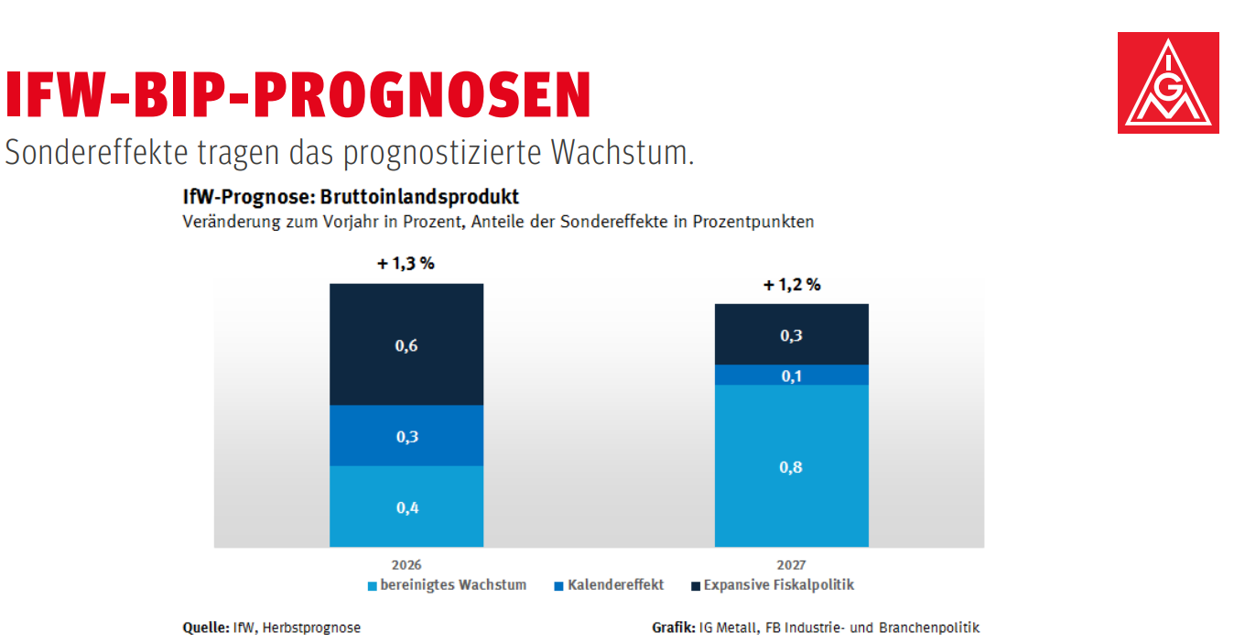
+3,1% im April bei IGM Tarifvertrag

Slide 6

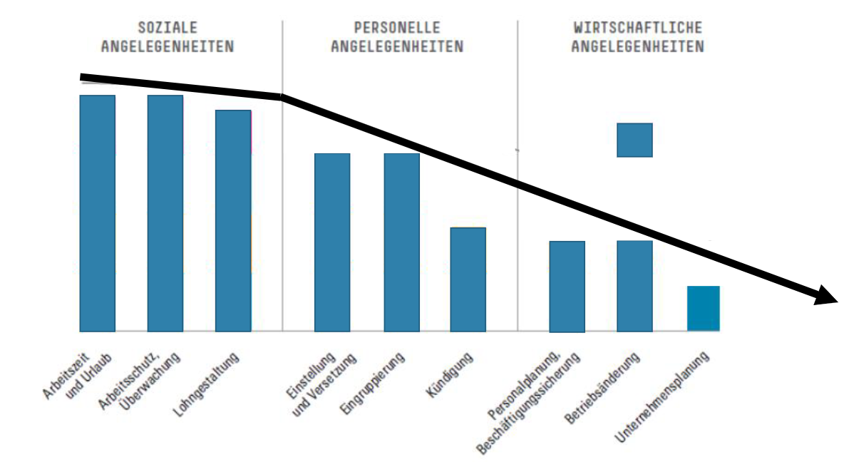
Der Betriebsrat vertritt die Interessen der Belegschaft. Einfluss nach dem betriebsverfassungsgesetz.

Slide 7
Der Betriebsrat vertritt die Interessen der Belegschaft. Mehr Mitwirkung durch ein geschlossenes Team.
Betriebsverlagerung
Neuer Betrieb / Investitionen
Beschäftigungsaufbau-Abbau

Slide 8
Wie schauts aus mit der IG Metall bei IABG
Aktueller Stand
Neubeschäftigte zum Kennenlernen eingeladen und über ihre Rechte aufgeklärt
Unsere erste Mitgliederversammlung
Wir wachsen jeden Monat und werden mehr Mitglieder
BR Liste wird von Mitgliedern demnächst beschlossen
Erstes Gespräch mit Arbeitgebervertretern (Hr. Bryxi) im November
Neujahres-Empfang der IG Metall in Ottobrunn mit Hensoldt, Airbus & IABG 27.1.26 15:30 Uhr

Slide 9

Vielen Dank für Eure Aufmerksamkeit …Und genießt die 30 Tage Urlaub im neuen Jahr.

